Slide 1
Глава 11. Forward Plus Render

Slide 2
Суть проблемы
Низкую производительность традиционного прямого подхода можно решить при помощи Deferred Render
Однако он имеет свои недостатки, в первую очередь – невозможность работать с прозрачными объектами
Вернемся к исходной проблеме – слишком много обсчетов источников света в каждом пикселе
Что, если в каждом пикселе обращаться только к тем источникам света, которые реально на него светят?

Slide 3
Forward Plus Render
Разобьем полные рендер таргет на тайлы – квадратики из пикселей, например, 16 на 16
Сделаем дополнительный проход, где определим, какие именно источники света актуальны для каждого тайла
В каждом пикселе определим его тайл и будем считать только те источники, которые для него актуальны
Notes:
Почему 16 на 16?

Slide 4
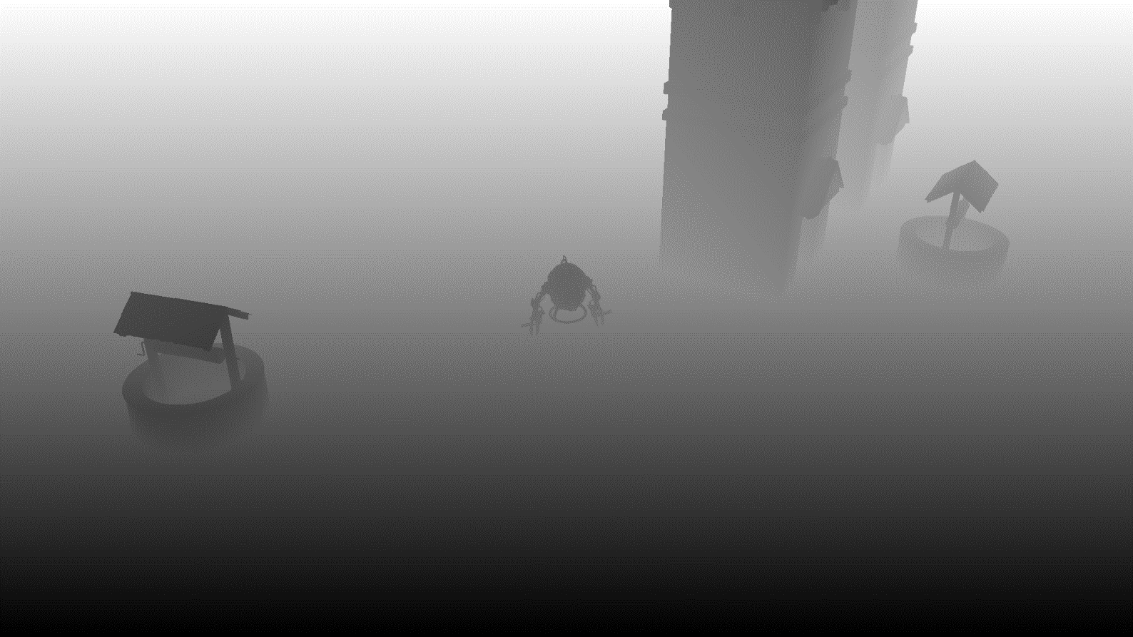
Depth prepass
Выведем всю сцену с основной камерой, но только в depth текстуру (аналогично построению shadow map)

Slide 5

Пирамиды отсечения для тайлов
Нужно посчитать при изменении разрешения рендера
Сколько всего тайлов нужно?
$$pixelTileSize=16$$
$${tiles}_{x}=\frac{(width+pixelTileSize −1)}{pixelTileSize}$$
Посчитаем размер ближней плоскости и размер тайла на ней в пространстве камеры
$$nearWidth=nearPlane∗\operatorname{tg}\left(\frac{fov}{2}\right)∗2$$
$$tileSize=\frac{pixelTileSize}{width}∗nearWidth$$
Notes:
И при создании…
Почему в пространстве камеры?

Slide 6

Пирамиды отсечения для тайлов
Посчитаем угловые точки пирамиды отсечения для каждого тайла в пространстве камеры
$${\vec{p}}_{ijk}=\left(−\frac{nearWidth}{2}+\left(i+{\vec{d}}_{k}.x\right)∗tileSize,\frac{nearHeight}{2}−\left(j+{\vec{d}}_{k}.y\right)∗tileSize, nearPlane\right)$$
Где
$i, j$ – индекс тайла
$k$ – номер угловой точки (от 0 до 3)
${\vec{d}}_{k}=\left\{\begin{aligned}\left(0,0\right), k=0 \\ \left(1,0\right), k=1 \\ \left(1,1\right),k=2 \\ \left(0,1\right),k=3\end{aligned}\right.$

Slide 7

Пирамиды отсечения для тайлов
Посчитаем коэффициенты неявного уравнения плоскости для каждой из четырех плоскостей пирамиды отсечения по двум угловым точкам и точке положения камеры
${\vec{n}}_{ijk}={\vec{p}}_{ijk}∗{\vec{p}}_{ij\left(k+1\right)mod4}$, где $k$ – индекс угловой точки от 0 до 3 включительно
Уравнение каждой из плоскостей
$${\vec{n}}_{ijk}.x∗x+{\vec{n}}_{ijk}.y∗y+{\vec{n}}_{ijk}.z∗z+0=0$$
Последнее слагаемое 0, потому что плоскость проходит через начало координат (положение камеры в пространстве камеры)

Slide 8
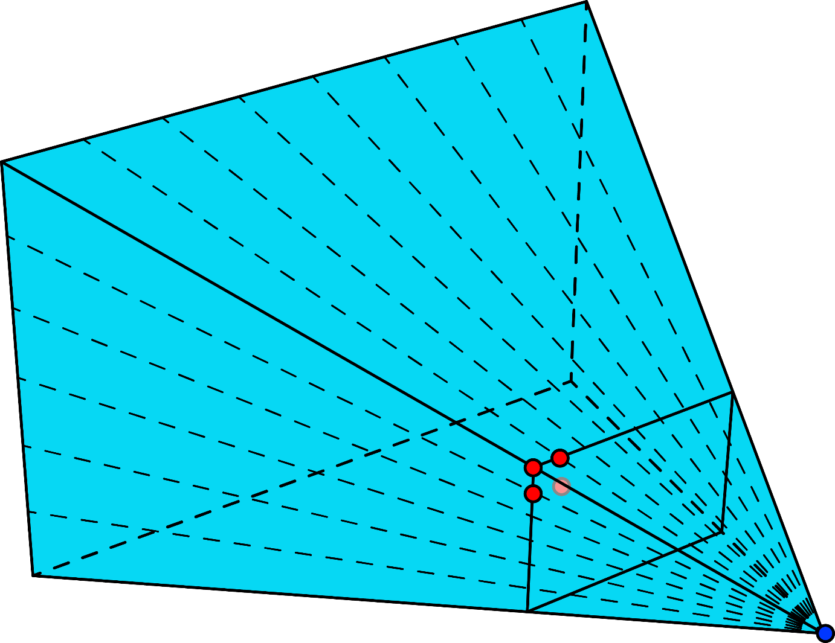
Пирамиды отсечения для тайлов

Slide 9

Отсечение источников света
Выделяем UAV буфер нужного размера, кладем по float4 для каждой плоскости для каждого тайла
Передаем в compute shader, который будет считать отсечение каждого источника света для каждого тайла
Туда же передаем текстуру - результат depth prepass
Вызываем шейдер для вычисления отсечения с количеством групп $({tiles}_{x}, {tiles}_{y},1)$

Slide 10
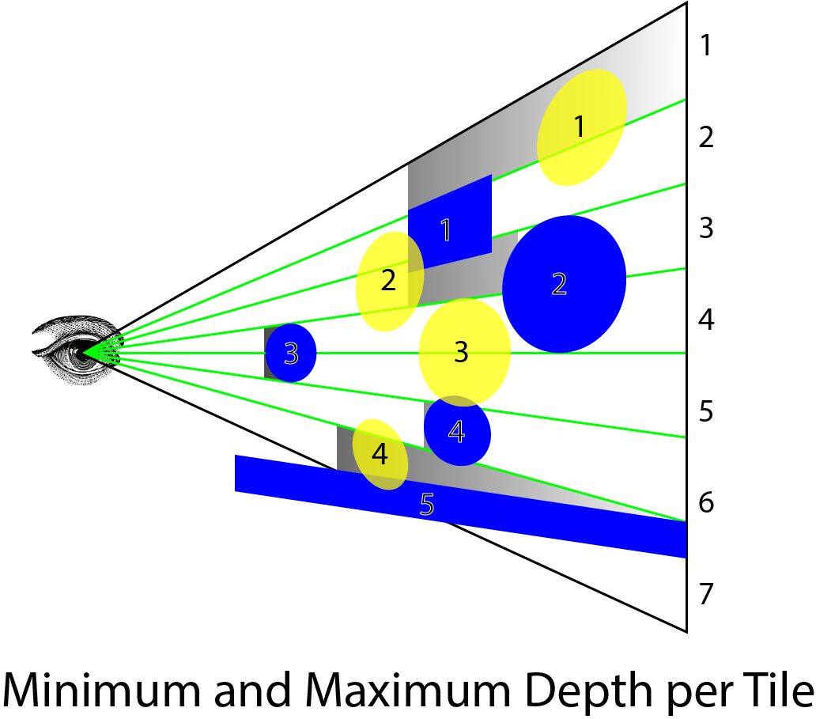
Вычисление границ глубины
Вычисление максимальной и минимальной глубины для данного тайла
Желтые сферы – область действия источников света
Синие фигуры – непрозрачные объекты сцены
Серые полосы – рассчитанная пирамида отсечения для тайла
Если сфера источника света дальше от камеры, чем максимальная глубина в данном тайле, то источник света не актуален для данного тайла
Если ближе чем минимальная глубина – тоже, но только для непрозрачных объектов
Изображение с сайта https://www.3dgep.com
Notes:
Разобрать картинку

Slide 11
Вычисление границ глубины
Глубина – значение с плавающей точкой от 0 до 1
Порядок и знак у всех одинаковый, разная только мантисса
Если сделать reinterpret_cast в unsigned int – отношение порядка сохранится!
Следовательно, можем найти минимальное и максимальное значение при помощи атомарных операций с unsigned int

Slide 12
Вычисление границ глубины, шейдер 1/3
static const int LightgridCellSize = 16;
Texture2D<float> srcTexture : register(t0);
groupshared uint uintMaxDepth;
groupshared uint uintMinDepth;
[numthreads(LightgridCellSize, LightgridCellSize, 1)]
void CS(uint3 groupId : SV_GroupID, uint3 threadId : SV_GroupThreadID)
{
// Initial setup
if (threadId.x == 0 && threadId.y == 0)
{
uintMaxDepth = 0;
uintMinDepth = 0xffffffff;
}
GroupMemoryBarrierWithGroupSync();

Slide 13
Вычисление границ глубины, шейдер 2/3
uint x = groupId.x * LightgridCellSize + threadId.x;
uint y = groupId.y * LightgridCellSize + threadId.y;
uint width, height, mips;
srcTexture.GetDimensions(0, width, height, mips);
// Calculate min/max depth for given tile
if (x < width && y < height)
{
float depth = srcTexture.Load(uint3(x, y, 0));
uint uintDepth = asuint(depth);
InterlockedMin(uintMinDepth, uintDepth);
InterlockedMax(uintMaxDepth, uintDepth);
}
GroupMemoryBarrierWithGroupSync();
}

Slide 14
Вычисление границ глубины, шейдер 3/3
// Linearize depth
float minDepth = 0.0;
float maxDepth = 0.0;
{
float4 ndc = float4(0, 0, asfloat(uintMinDepth), 1);
float4 homoViewPos = mul(cullInverseProj, ndc);
minDepth = homoViewPos.z / homoViewPos.w;
}
{
float4 ndc = float4(0, 0, asfloat(uintMaxDepth), 1);
float4 homoViewPos = mul(cullInverseProj, ndc);
maxDepth = homoViewPos.z / homoViewPos.w;
}
}

Slide 15
Проверка по пирамиде видимости
Перебрать все источники света
Место положения каждого источника света перевести в пространство камеры
Затем перевести его в пространство каждой из 4 плоскостей для данного тайла
Если хотя бы для одной плоскости центр источника света выше над плоскостью, чем радиус источника света, то он в этом тайле не виден
Если все еще виден, провести проверку на расстояние до максимальной глубины
Если виден, то положить индекс источника света в массив для прозрачных объектов
Если все еще виден, провести проверку на расстояние до минимальной глубины
Если виден, то положить индекс источника света в массив для непрозрачных объектов
Notes:
Напомнить, что говорим про point light

Slide 16
Проверка по пирамиде видимости, шейдер 1/5
struct LightgridFrustum
{
float4 planes[4];
};
static const int MaxLightsPerTile = 256;
StructuredBuffer<LightgridFrustum> lightgridFrustums : register(t1);
groupshared uint opaqueLightsCount;
groupshared uint transLightsCount;
groupshared uint opaqueLights[MaxLightsPerTile];
groupshared uint transLights[MaxLightsPerTile];
Notes:
Про выравнивание

Slide 17
Проверка по пирамиде видимости, шейдер 2/5
[numthreads(LightgridCellSize, LightgridCellSize, 1)]
void CS(uint3 groupId : SV_GroupID, uint3 threadId : SV_GroupThreadID)
{
// Initial setup
if (threadId.x == 0 && threadId.y == 0)
{
opaqueLightsCount = 0;
transLightsCount = 0;
}
GroupMemoryBarrierWithGroupSync();

Slide 18
Проверка по пирамиде видимости, шейдер 3/5
// Perform light culling
const LightgridFrustum frustum = lightgridFrustums[groupId.y*lightgridCellsX + groupId.x];
int lightIndex = threadId.y * LightgridCellSize + threadId.x;
if (lightIndex < lightsCount)
{
float3 pos = mul(View, float4(lights[lightIndex].xyz, 1)).xyz;
float radius = lights[lightIndex].w;

Slide 19
Проверка по пирамиде видимости, шейдер 4/5
bool outside = false;
// Check planes
for (int j = 0; j < 4 && !outside; j++)
{
float d = dot(frustum.planes[j], float4(pos, 1));
if (d > radius)
{
outside = true;
}
}

Slide 20
Проверка по пирамиде видимости, шейдер 5/5
if (!outside)
{
outside = pos.z > maxDepth + radius;
if (!outside)
{
uint index = 0;
InterlockedAdd(transLightsCount, 1, index);
if (index < MaxLightsPerTile)
{
transLights[index] = lightIndex;
}
}
}

Slide 21

Сохранение результата
После выполнения отсечения у нас есть общее количество актуальных для данного тайла источников света…
…и массив их индексов
И то, и другое в groupshared памяти
Осталось переписать эти данные в глобальную память, чтобы эти данные можно было использовать в других шейдерах
Будем выделять место под индексы источников света из большого буфера, содержащего unsigned int значения
Размер – $2∗{tiles}_{x}∗{tiles}_{y}∗MaxLightsPerTile+1$
Индекс в большом буфере и количество источников света в каждом тайле будем писать в текстуру формата uint4
Разрешение - $({tiles}_{x},{tiles}_{y})$

Slide 22
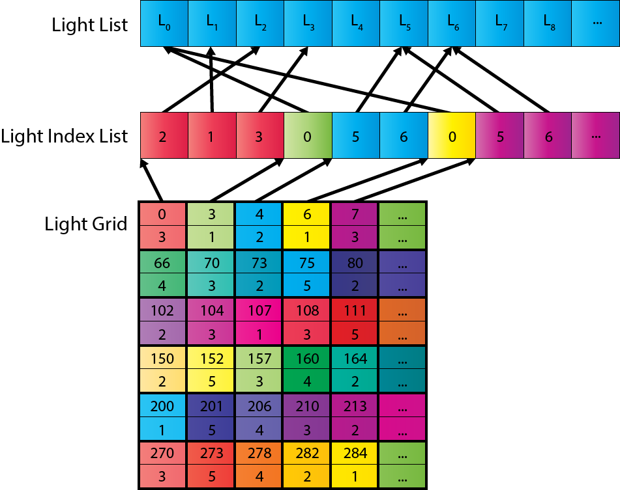
Сохранение результата
Изображение с сайта https://www.3dgep.com

Slide 23
Сохранение результата, шейдер 1/2
RWStructuredBuffer<uint> lightIndexList : register (u1);
RWTexture2D<uint4> lightGrid : register(u2);
...
if (threadId.x == 0 && threadId.y == 0)
{
uint transStartIndex = 0;
if (transLightsCount > 0)
{
InterlockedAdd(lightIndexList[0], transLightsCount, transStartIndex);
for (uint i = 0; i < transLightsCount; i++)
{
lightIndexList[transStartIndex + i] = transLights[i];
}
}
...

Slide 24
Сохранение результата, шейдер 2/2
...
lightGrid[uint2(groupId.x, groupId.y)] = uint4(
transLightsCount, opaqueLightsCount,
opaqueStartIndex, transStartIndex
);
}

Slide 25
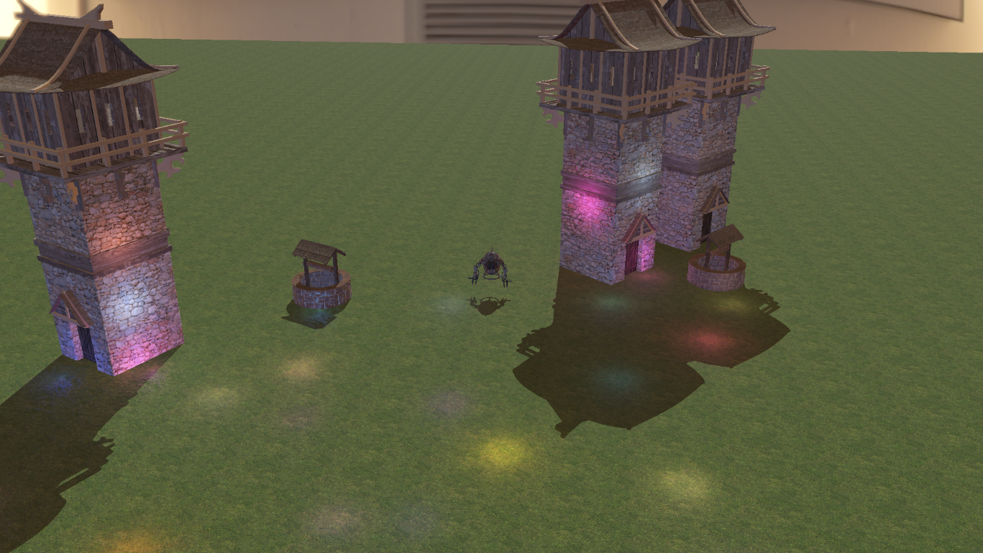
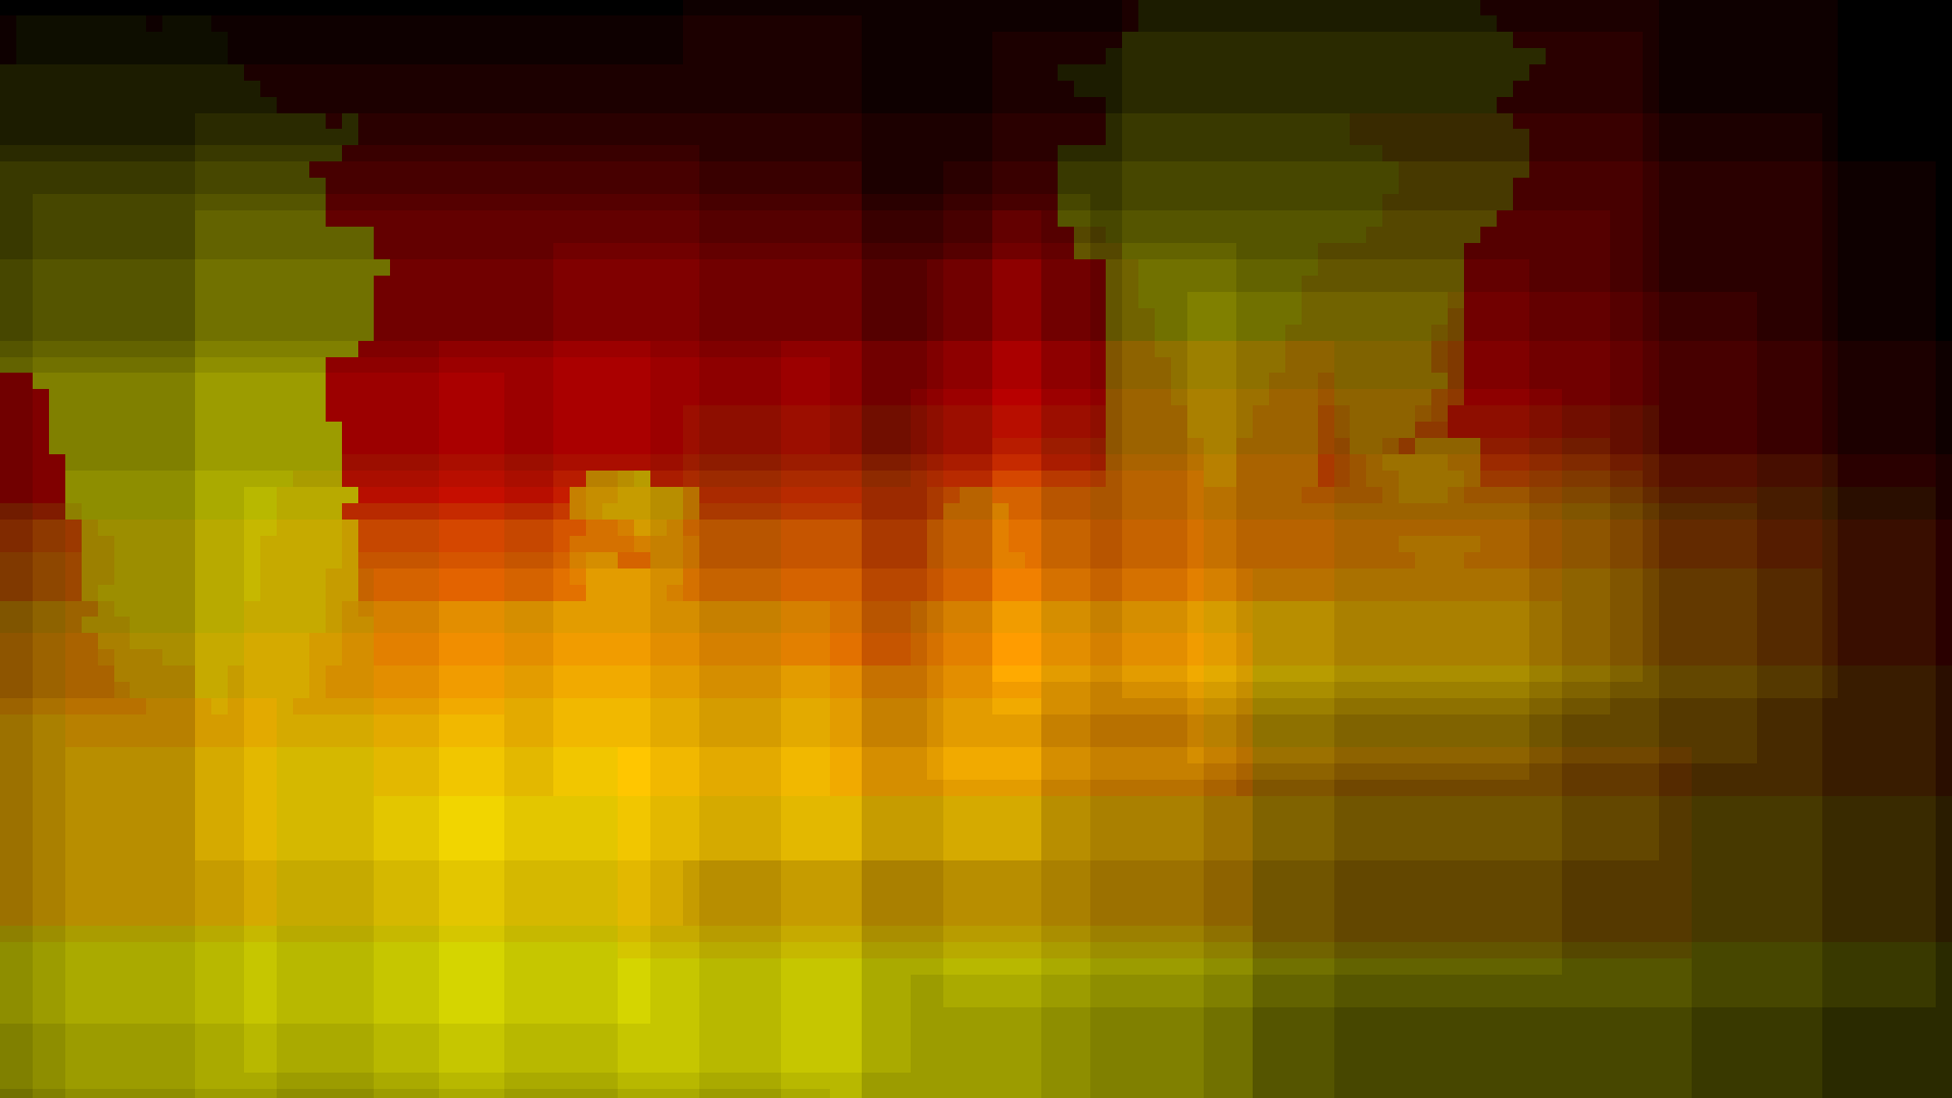
Сетка источников света (lightgrid)
Максимум – 18 источников света в тайле
Всего 117418
Примерно 2/3 от половины надо обработать: ~10 019 669
Notes:
Максимум 18 на тайл

Slide 26
Предсказание производительности
Примерно 10 019 669 против 1920 * 1080 * 32 == 66 355 200
Должен быть выигрыш примерно в 6.6 раз в color pass
Оптимистичная оценка, потому что сам шейдер в color pass станет сложней – с двойной косвенной адресацией

Slide 27
Color pass, шейдер 1/3
Texture2D<uint4> LightGrid : register(t5);
StructuredBuffer<uint> LightgridCells : register(t6);
uint2 CalcLightGridTileCoord(float2 pixelCoord)
{
return uint2(
floor(pixelCoord.x / LightgridCellSize),
floor(pixelCoord.y / LightgridCellSize)
);
}

Slide 28
Color pass, шейдер 2/3
uint2 CalcLightIndices(float2 pixelCoord)
{
uint2 tileCoord = CalcLightGridTileCoord(pixelCoord);
uint4 cell = LightGrid[uint2(tileCoord.x, tileCoord.y)];
#ifdef TRANSPARENT
return uint2(cell.z, cell.x);
#else
return uint2(cell.w, cell.y);
#endif // !TRANSPARENT
}

Slide 29
Color pass, шейдер 3/3
for (unsigned int i = 0; i < lightCount; i++)
{
color.xyz += CalcPBRLight(i, worldPos, n, v, roughness, dielectricF0, metalF0, metalness);
}
uint2 lightIndices = CalcLightIndices(pixelCoord);
[loop]
for (uint i = 0; i < lightIndices.y; i++)
{
uint lightIdx = LightgridIndices[lightIndices.x + i];
color.xyz += CalcPBRLight(lightIdx, worldPos, n, v, roughness, dielectricF0, metalF0, metalness);
}
Notes:
Заметить про [loop], про теоретически возможную оптимизацию. Показать демку.

Slide 30
Анализ производительности
Не можем смотреть только на FPS
FPS – хорошо для маркетинга, плохо для работы
Время кадра – сумма времени всех проходов рендера
Один проход оптимизировали
Сумму всех поставили в знаменатель
Ничего не поняли =(
Предполагаемый выигрыш оказался таким, как реально получилось или нет?
Если нет, то почему?
Notes:
Показать счетчики

Slide 31
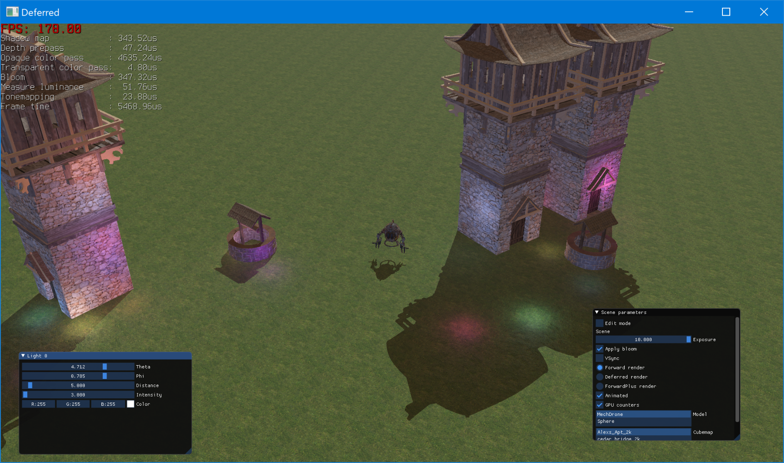
Анализ производительности
Radeon RX 6900XT, 1920 на 1080, forward render

Slide 32
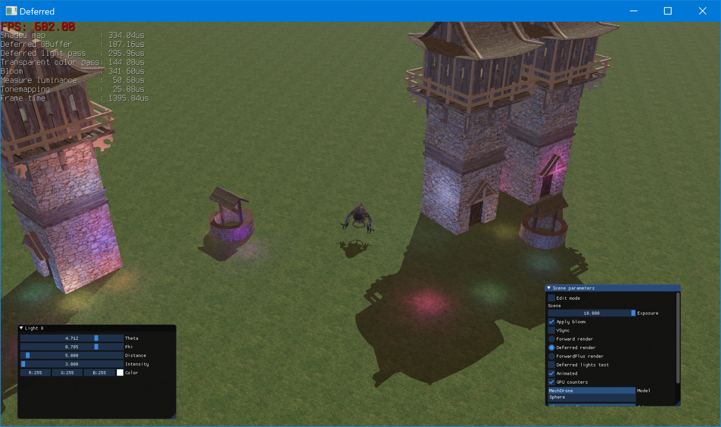
Анализ производительности
Radeon RX 6900XT, 1920 на 1080, deferred render

Slide 33
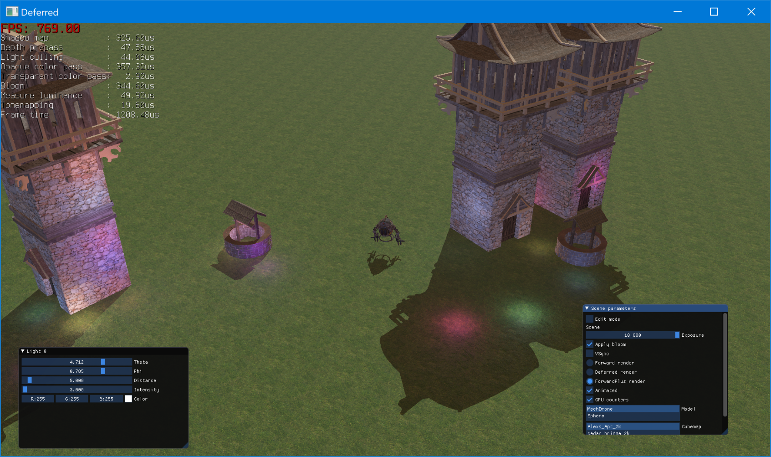
Анализ производительности
Radeon RX 6900XT, 1920 на 1080, forward plus render

Slide 34
Анализ производительности
Вывод – где-то что-то не учли
Хорошо ли, если выигрыш оказывается сильно выше того, на который рассчитывали?
Не очень – признак того, что в оригинальной реализации ошибка
Возможно, если устранить ошибку – оптимизация не понадобится =)

Slide 35
Forward Plus Render
Плюсы
Нет проблем, характерных для Deferred Render (требование к пропускной способности памяти, сложности с прозрачными объектами, сложность с MSAA)
Производительность не зависит от количества и площади прозрачных объектов в кадре
Минусы
Большое количество скомпилированных шейдеров
В World War Z – больше 20000, «прогрев» шейдерного кеша при первом запуске игры на средних и слабых процессорах может занимать до 15 минут

Slide 36
Полезные ссылки
Forward+: Bringing Deferred Lighting to the Next Level
bcrusco/Forward-Plus-Renderer
Forward vs Deferred vs Forward+ Rendering with DirectX 11

Slide 37
Заключение
Deferred Render весьма хорошо оптимизирует отрисовку сцены, но обладает рядом недостатков
Альтернативный подход – проанализировать сцену в начале кадра и понять, какие источники света светят на каждый пиксель или небольшой прямоугольник из пикселей (тайл) и использовать в пиксельном шейдере только их
Эффективная реализация требует поддержки атомарных операций в шейдере и вычислительных шейдеров
Минус подхода – слишком много шейдеров, если использовать шейдера, основанные на макросах, а не убершейдер

